Slide 1

Administración de bases de datos.
02 - Introducción a Oracle.

Slide 2

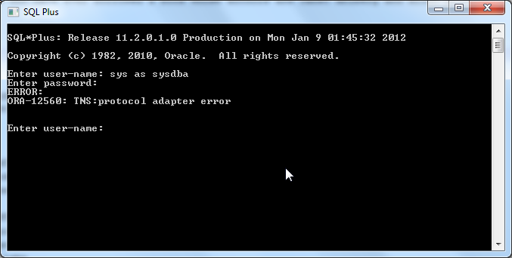
Entornos de desarrollo
SQL developer
SQL plus

Slide 3
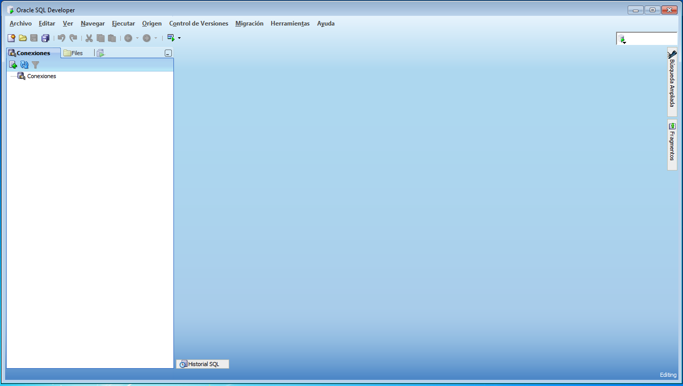
SQL Developer

Slide 4
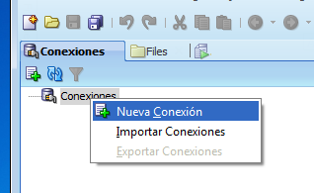
SQL Developer

Slide 5
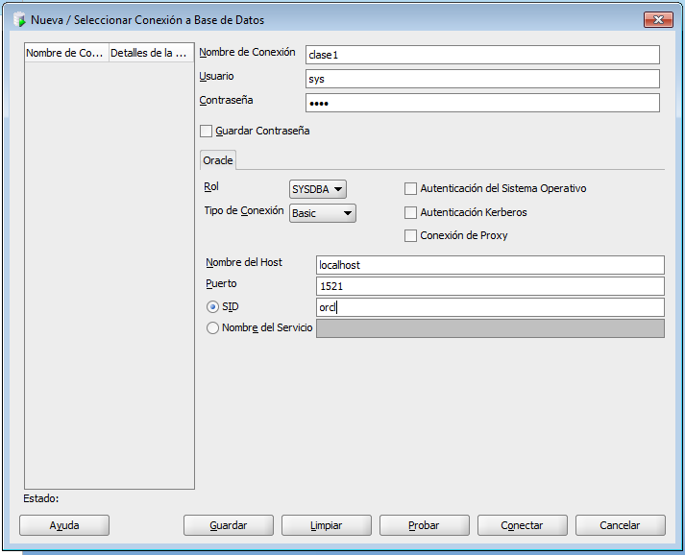
SQL Developer
1. Nombre de conexión
6. Opciones
2. usuario
7. host
3. contraseña
8. puerto
4. rol
9. SID
5. Tipo de conexión
11. conectar
10. probar

Slide 6
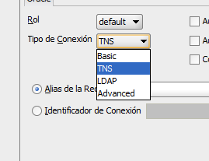
Tipo de conexión.
Estándar.
TNS. Hace uso del archivo tnsnames.ora
LDAP. Hace uso del archivo ldap.ora, permite gestión centralizada.
Avanzada

Slide 7
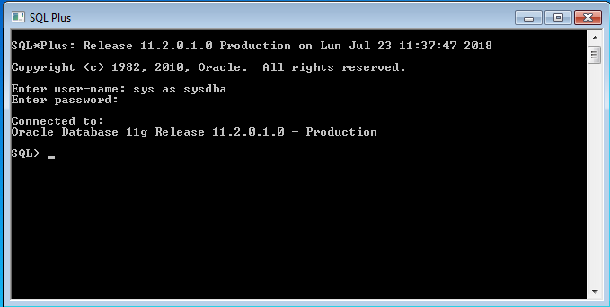
SQL plus
1. usuario
2. rol
2. password

Slide 8
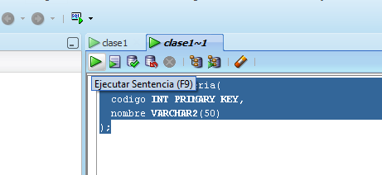
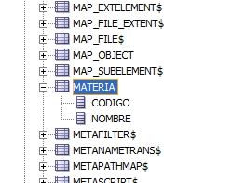

Ejecutando consultas
Seleccionar la consulta.
Presionar uno de los botones ‘play’ color verde.
opcionalmente presionar ‘F5’.

Slide 9

Generando un diagrama SQL.
Comentarios
Creando tablas.
Insertando datos en tablas.
Seleccionando datos.
Actualizando datos.
llaves foráneas.
Eliminando datos.
Visualizando datos en SQL plus.
Confirmando cambios.

Slide 10
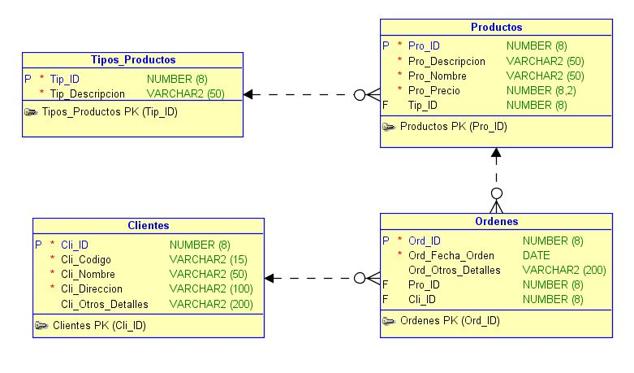
Generar diagramas relaciones.
abrir el diálogo “diccionario de datos” desde archivo -> data modeler -> Importar -> diccionario de datos.
Elegir una conexión o crear una.
Seleccionar el esquema a utilizar.
Seleccionar tablas a importar.
Actualizando datos.

Slide 11



Investigar.
¿Que representan cada una de estas relaciones en un diagrama generado en SQL Developer?
¿Qué restricciones se deben cumplir para lograr cada una de estas relaciones?

Slide 12
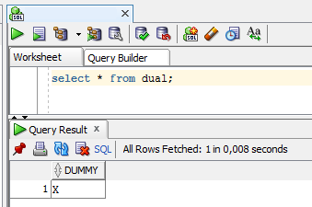
Tabla dual.
Tabla de soporte, creada al momento de instalar Oracle.
Pertenece al diccionario de datos por lo tanto, es propiedad del usuario SYS.
Utilidad

